Slide 1
Certificación Jurisdiccional en Investigación Científica
El Colegio N° 4 Distrito Escolar 9 "Nicolás Avellaneda" presenta su propuesta de Certificación Jurisdiccional en Investigación Científica para el Bachillerato en Ciencias Naturales, con el objetivo de profundizar la formación de los estudiantes en el campo de la investigación científica.

Slide 2
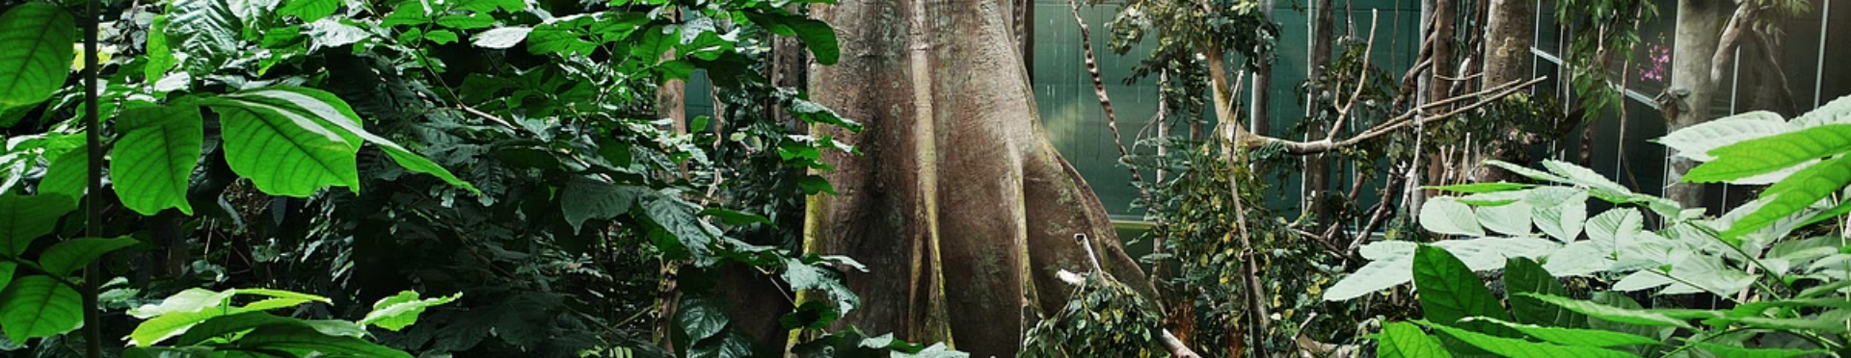
Justificación de la propuesta
El Colegio Nº 4 Distrito Escolar 9 "Nicolás Avellaneda", tiene una historia y una identidad construidas a lo largo de más de 100 años, caracterizándose por fomentar el pensamiento crítico, el debate, el intercambio de ideas y propuestas que contribuyen a la formación y a la construcción de ciudadanos competentes, críticos y comprometidos con su realidad. En forma permanente, promueve y redefine sus valores y saberes, acompañando los cambios sociales e históricos.

Slide 3
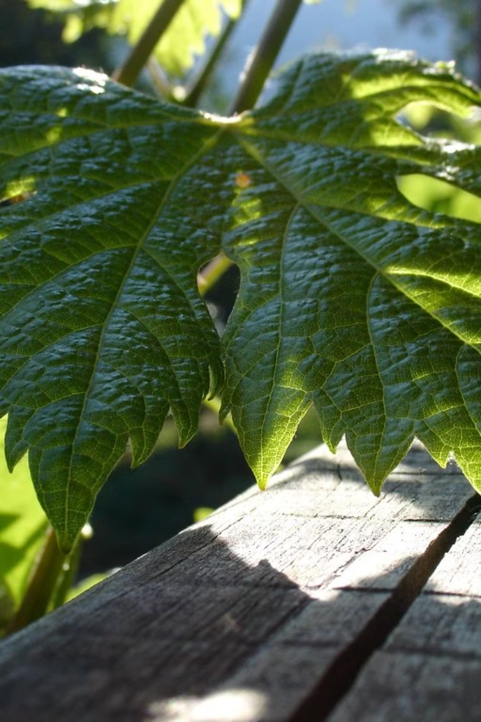
Características del Bachillerato en Ciencias Naturales
1
La escuela cuenta con secciones en el turno mañana y otras cinco en el turno tarde.
2
Secciones del turno mañana y del turno tarde que implementan el Bachillerato en Ciencias Naturales
3
Varios de los estudiantes que eligen esta orientación demuestran y tienen gran interés en la investigación científica relacionada con las ciencias naturales.

Slide 4
Ejes fundamentales del Proyecto Escuela
Pedagogías inclusivas e integrales
Ciudadanías libres, pensantes y reflexivas
El proceso de enseñanza y aprendizaje tiene como objetivo que los estudiantes logren adquirir una mirada integral sobre el mundo, en miras a lograr un acceso equitativo al conocimiento y reducir las brechas sociales y económicas.
Lxs estudiantes habrán de ser creadores y constructores de una nueva realidad a partir de un aprendizaje basado en la investigación científica, participando de esta manera en la búsqueda e invención de soluciones que puedan dar respuesta a las problemáticas que actualmente se presentan en el mundo.

Slide 5
Desarrollo pedagógico
En su constante desarrollo pedagógico, se destacan instancias que fortalecen la formación del estudiante y lo vinculan con el mundo de la producción de conocimiento y las ciencias, como asimismo en el campo de las ideas.
1
El establecimiento ha implementado numerosos proyectos abordados por las disciplinas de Biología y Matemáticas.
2
Muchos de estos proyectos tienen un profundo abordaje de la problemática ambiental con alternativas de riego e impacto de acción entrópica, entre otras temáticas.

Slide 6
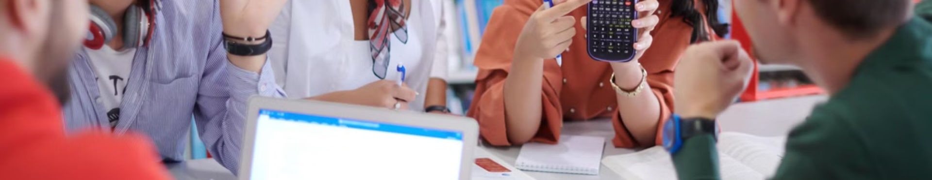
Nueva Escuela Secundaria
A partir de la implementación de la Nueva Escuela Secundaria en la Ciudad Autónoma de Buenos Aires, se han impulsado:
1
El trabajo interdisciplinario y por proyectos
2
El uso de las tecnologías
3
El trabajo docente colegiado
4
La innovación metodológica

Slide 7
Certificación jurisdiccional en Investigación Científica
1
Profundiza la formación de nuestros estudiantes de primero a quinto año
2
Otorga una carga horaria amplia y específica en el campo de la Investigación (en contra turno)
3
Fortalece la formación de la orientación en Ciencias Naturales tal como se viene desarrollando desde el 2023

Slide 8
Equipo docente
El equipo docente a cargo de las asignaturas de la certificación propiciará un trabajo articulado con el resto de los docentes de la orientación para articular propuestas, miradas y proyectos en el campo de las ciencias en una perspectiva integral.

Slide 9
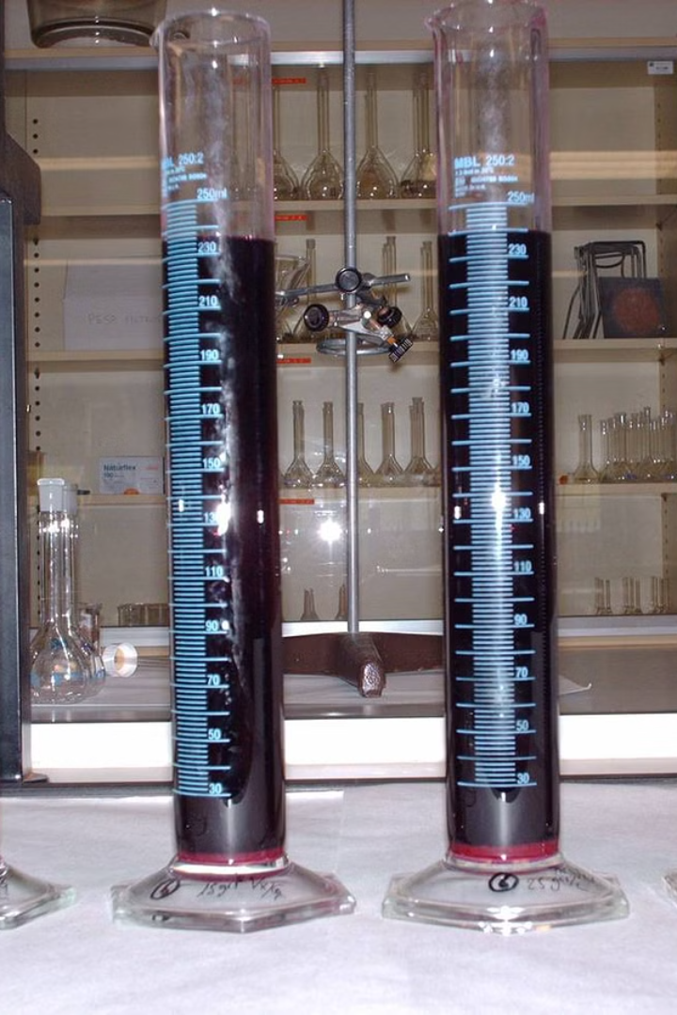
Perfil del egresado (1/2)
Además del perfil del egresado aprobado por Resolución 321-MEGC/15 y modificatorias, el estudiante que finalice y acredite el Bachillerato en Ciencias Naturales con certificación jurisdiccional en Investigación Científica, será capaz de:
1
Tener una visión integral y compleja de los métodos y paradigmas de la investigación.
2
Disponer de un conjunto de conocimientos, herramientas y habilidades que le permiten identificar, diagnosticar y generar múltiples y variadas respuestas a problemas propios del conocimiento básico de la investigación científica.
3
Intervenir en el desarrollo de proyectos productivos sustentables.

Slide 10
Habilidades y competencias a desarrollar (1/2)
1
Capacidad Comunicativa
2
Pensamiento Crítico
3
Compromiso Ético
4
Iniciativa y espíritu emprendedor
5
Competencia digital
6
Capacidad para aprender y actualizarse permanentemente
7
Capacidad para el trabajo colaborativo y la toma de decisiones

Slide 11
Habilidades y competencias por desarrollar (2/2)
1
Competencias para preguntar
2
Competencias observacionales
3
Competencias analíticas
4
Habilidad para la construcción social del conocimiento
5
Habilidades de construcción metodológica
6
Habilidades instrumentales
7
Habilidades de construcción conceptual

Slide 12
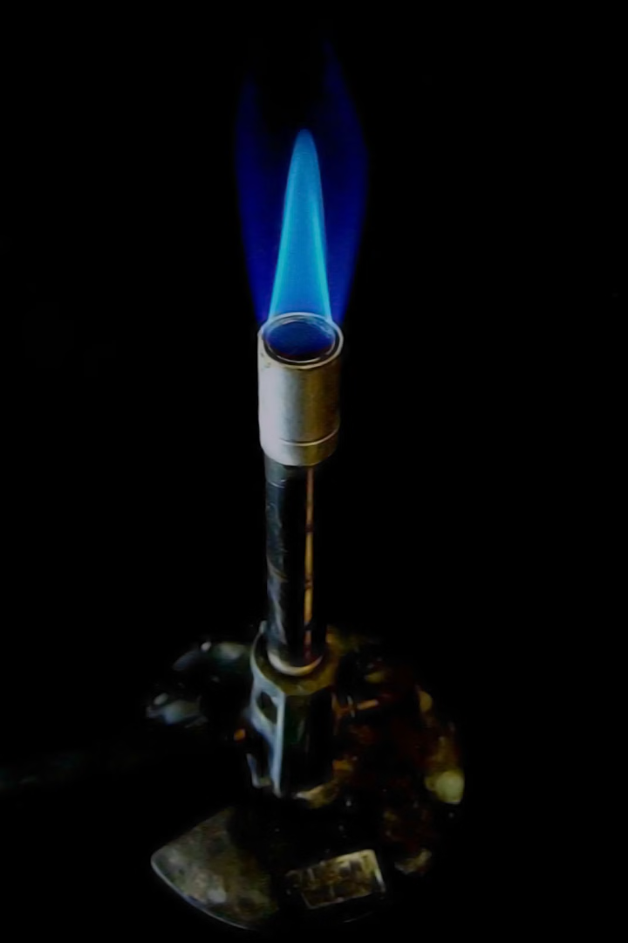
Características generales del plan
1
Nivel
2
Carga horaria total del plan
Secundario
264 horas cátedra
Año
Horas cátedra
1°
52
2°
52
3°
52
4°
54
5°
54
Total
264

Slide 13
Estructura Curricular
La alternativa seleccionada es la estructura curricular A de la orientación Ciencias Naturales.

Slide 14
Espacios curriculares de la certificación jurisdiccional (1° año)
1
Prácticas exploratorias y experimentales I
2
Inglés Técnico científico
3
Taller de Lectura, escritura y oralidad en ciencias I
4 horas cátedra
6 horas cátedra
4 horas cátedra

Slide 15
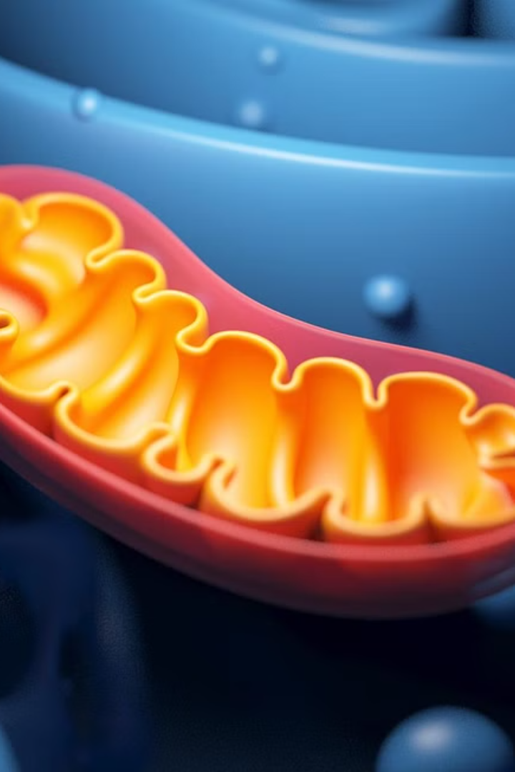
Espacios curriculares de la certificación jurisdiccional (2° año)
1
Prácticas exploratorias y experimentales II
2
Inglés Técnico científico
4 horas cátedra
6 horas cátedra
3
Taller de Lectura, escritura y oralidad en ciencias II
4 horas cátedra

Slide 16
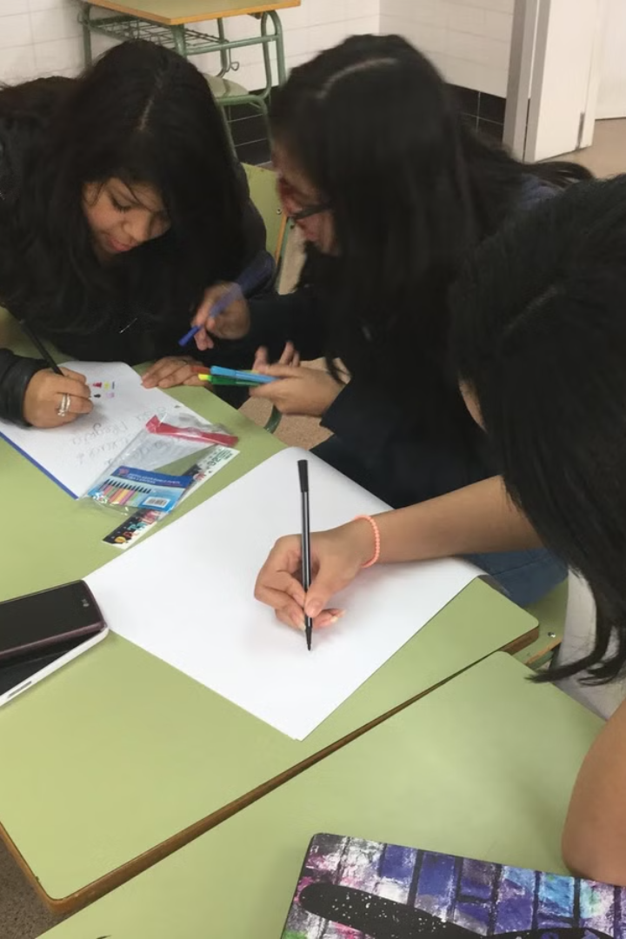
Espacios curriculares de la certificación jurisdiccional (3° año)
1
Proyecto de Investigación en Ciencias Naturales I
2
Inglés Técnico científico
4 horas cátedra
6 horas cátedra
3
Taller de lectura y escritura científica académica
4 horas cátedra

Slide 17
Espacios curriculares de la certificación jurisdiccional (4° año)
1
Proyecto de Investigación en Ciencias Naturales II
2
Inglés Técnico científico
3
Introducción a la investigación científica
4 horas cátedra
6 horas cátedra
6 horas cátedra

Slide 18

Espacios curriculares de la certificación jurisdiccional (5° año)
1
Proyecto de Investigación en Ciencias Naturales III
2
Inglés Técnico científico
4 horas cátedra
6 horas cátedra
3
Seminario de investigación científica
6 horas cátedra

Slide 19
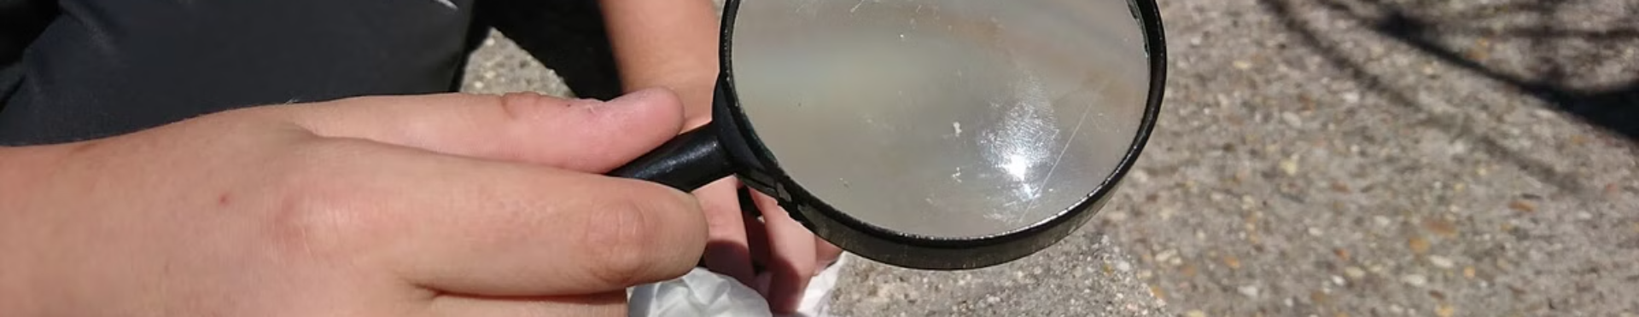
Prácticas exploratorias y experimentales I y II (1° y 2° año)
1
Formular preguntas investigables e hipótesis
2
Diseñar experimentos sencillos para poner a prueba sus hipótesis
3
Utilizar la información para aceptar, rechazar o ajustar sus hipótesis
4
Manejar correctamente los materiales de laboratorio observando las normas de seguridad

Slide 20
Proyecto de Investigación en Ciencias Naturales I, II y III (3°, 4° y 5° año)
1
Formular preguntas investigables sobre temas complejos
2
Planificar y diseñar experimentos para poner a prueba sus hipótesis
3
Utilizar los datos para aceptar, rechazar o ajustar sus hipótesis
4
Comunicar los resultados obtenidos en diferentes formatos

Slide 21
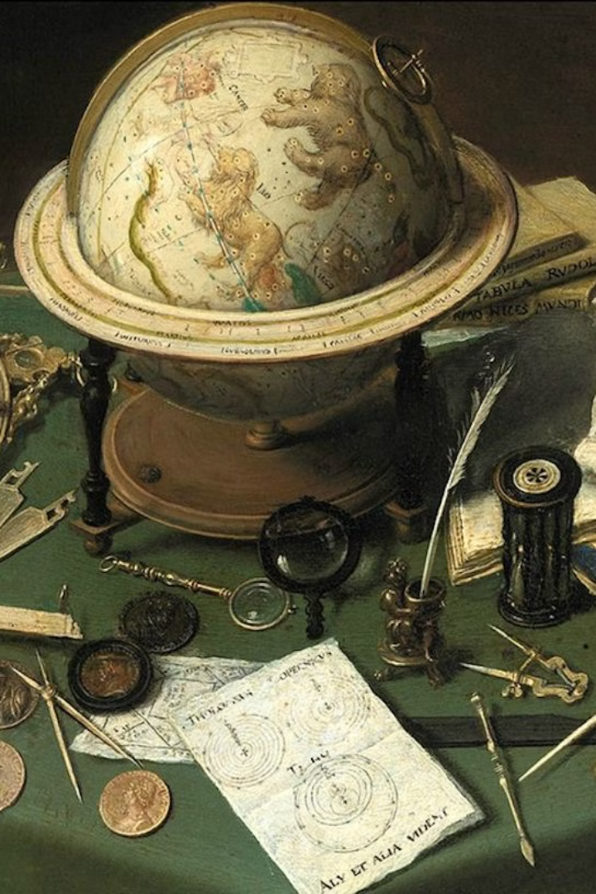
Inglés Técnico Científico (1° a 5° año)
1
Comprender y producir textos orales y escritos en inglés
2
Interactuar en situaciones comunicativas contextualizadas y significativas
3
Comprender y utilizar adecuadamente el vocabulario propio de las disciplinas y temáticas abordadas
4
Utilizar herramientas digitales para la realización y socialización de sus producciones

Slide 22
Taller de Lectura, Escritura y Oralidad en Ciencias I y II (1° y 2° año)
1
Reconocer las características propias de los textos descriptivos y explicativos con contenido científico
2
Identificar el contenido científico de textos descriptivos y explicativos sencillos
3
Producir textos descriptivos y explicativos sencillos con contenido científico tanto en forma oral como escrita

Slide 23
Taller de lectura y escritura científica académica (3° año)
1
Identificar las características de los textos argumentativos
2
Seleccionar pruebas que funcionen como referencias de autoridad para la construcción de argumentos
3
Producir textos argumentativos (orales y escritos)
4
Autorregular los procesos de escritura a partir de la reflexión metacognitiva sobre el propio texto

Slide 24

Introducción a la investigación científica (4° año)
1
Identificar métodos y técnicas de recolección de datos en la investigación científica
2
Conocer técnicas para el procesamiento de los datos y presentación de los resultados
3
Analizar diferentes experimentos históricos
4
Profundizar acerca de las tareas y prácticas que realizan científicos y científicas en diferentes instituciones

Slide 25

Seminario de investigación científica (5° año)
1
Llevar adelante cada una de las etapas del proceso de investigación en su proyecto seleccionado
2
Comunicar y divulgar el conocimiento adquirido y las conclusiones arribadas acorde a los distintos destinatarios
3
Organizar y/o participar activamente de eventos sobre las temáticas seleccionadas en sus proyectos de investigación

